Slide 1
elasticsearch
加入尚学堂，一起进步！

Slide 2
结构化（关系型数据库），全文检索
表：字段数量，字段类型
非结构化：
文本文档，图片，视频，音乐。。。。
半结构化：
json，html，xml

Slide 3
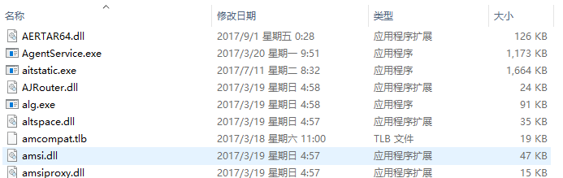
关系型数据库：
基于字段
字段中放置的是非结构化
索引，面向字段
id | msg
001 | 我是中国人，我很骄傲！
002 | 尚学堂是中国最好的培训结构，没有之一！
002 | 北京的天气，涩涩的！

Slide 4
学习ElasticSearch前
Lucene
全文检索:Full-text Search
索引&检索
倒排索引

Slide 5
每个域可以设置三个类型：是否保存，是否索引，是否分词
倒排索引
中国:(1:1)
client:
doc:
id:01
Content:我是中国人
Path:hbase:rowkey:100111001
分析
分词,过滤
HBASE
我是中国人
disk:
doc:
id:01
Path:hbase:rowkey:100111001

Slide 6
doc id
hash(id) % 3
L
L
L
index
sxt:(3:2)
index
sxt:(3:2)
index
sxt:(3:2)
master
sum:sxt
master
sum:ooxx
doc
doc
doc
search:sxt
search:ooxx

Slide 7
DOC-
id
我是中国人
我是中国人
倒排索引
1，我 （1:1）｛0｝
2，中国 (1:1) {2},(2:2){0，15}
检索
中国
url
索引
size
中国是全球人口最多的国家 ,中国人也最多
path
size

Slide 8
lucene jar
Doc：id
bj,sxt,good
倒排索引
内容
分词
rowkey
倒排索引
作者
作者
阿里巴巴的阿里妈妈
大小

Slide 9
search
ab
search
ab
search
ab
search
ab
L
L
L
L
D2
ab xx oo
D1
ab cc dd
index
ab
cc
dd
index
ab
xx
oo
search
ab
search
ab
search
ab
search
ab
search
ab

Slide 10
一个分片：lucene
Doc id-1
中国
Doc id-2
中国
hash mod
lucene
lucene
lucene
lucene
倒排
中国
倒排
中国
Doc id-2
中国
Doc id-1
查询 ： 中国 并行
查询 ： 中国

Slide 11
索引：
IndexWriter
Directory
Analyzer
Document
Field
倒排索引：
Term>Document:Field
Document:Field：Term
检索：
IndexSearcher
Term
Query
TermQuery
TopDocs

Slide 12
ElasticSearch
Elasticsearch是一个基于Lucene的实时的分布式搜索和分析引擎。设计用于云计算中，能够达到实时搜索，稳定，可靠，快速，安装使用方便。基于RESTful接口。
普通请求是...get?a=1
rest请求....get/a/1
Elasticsearch的用户
GitHub，Wikipedia，ebay等...

Slide 13
ES VS SOLR
接口
类似webservice的接口
REST风格的访问接口
分布式存储
solrCloud solr4.x才支持
es是为分布式而生的
支持的格式
solr xml json
es json
近实时搜索

Slide 14

elasticsearch
Es和solr百度指数对比

Slide 15
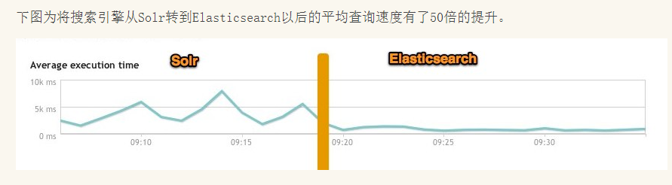
elasticsearch
Solr和elasticsearch的性能对比

Slide 16
elasticsearch
Rest简介
Representational State Transfer
一种软件架构风格，而不是标准，只是提供了一组设计原则和约束条件。它主要用于客户端和服务器交互类的软件。基于这个风格设计的软件可以更简洁，更有层次，更易于实现缓存等机制。

Slide 17
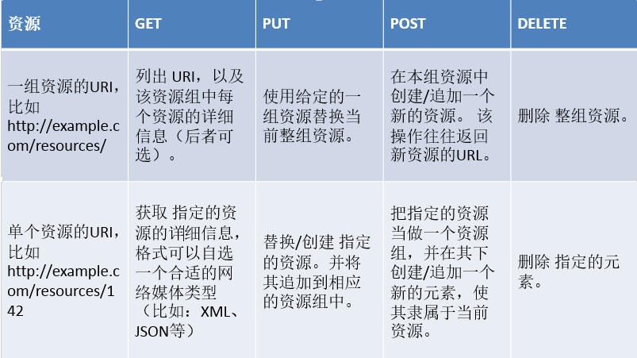
elasticsearch
Rest简介

Slide 18
elasticsearch
Rest操作
REST的操作分为以下几种
GET：获取对象的当前状态；
PUT：改变对象的状态；
POST：创建对象；
DELETE：删除对象；
HEAD：获取头信息。

Slide 19
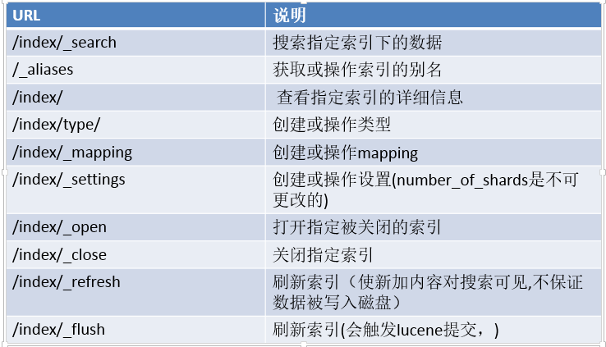
elasticsearch
ES内置的REST接口

Slide 20
elasticsearch:集群安装见文档
零配置，开箱即用
没有繁琐的安装配置
java版本要求：最低1.7
下载地址：
https://www.elastic.co/downloads/
启动
cd /usr/local/elasticsearch-2.2.0
./bin/elasticsearch
bin/elasticsearch -d(后台运行)

Slide 21
elasticsearch
Elasticsearch的插件
站点插件（以网页形式展现）
BigDesk Plugin (作者 Lukáš Vlček)
简介：监控es状态的插件，推荐！
Elasticsearch Head Plugin (作者 Ben Birch)
简介：很方便对es进行各种操作的客户端。
Paramedic Plugin (作者 Karel Minařík)
简介：es监控插件
SegmentSpy Plugin (作者 Zachary Tong)
简介：查看es索引segment状态的插件
Inquisitor Plugin (作者 Zachary Tong)
简介：这个插件主要用来调试你的查询。

Slide 22
elasticsearch
Elasticsearch的插件
这个主要提供的是节点的实时状态监控，包括jvm的情况，linux的情况，elasticsearch的情况
安装bin/plugin install lukas-vlcek/bigdesk
删除bin/plugin remove bigdesk
http://192.168.57.4:9200/_plugin/bigdesk/
http://192.168.57.4:9200/_cluster/state?pretty

Slide 23
elasticsearch
Elasticsearch的插件
这个主要提供的是健康状态查询
安装bin/plugin install mobz/elasticsearch-head
http://192.168.57.4:9200/_plugin/head?pretty

Slide 24
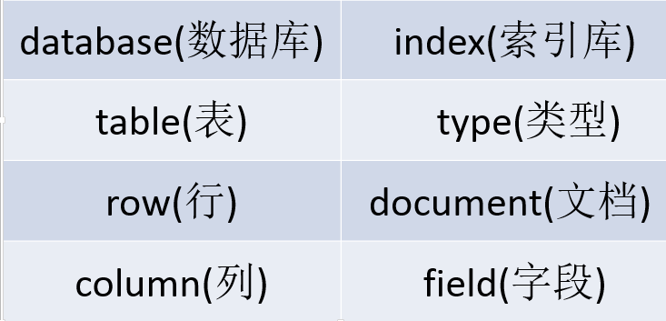
elasticsearch
ES和关系型数据库的数据对比

Slide 26
elasticsearch
CURL命令
简单认为是可以在命令行下访问url的一个工具
curl是利用URL语法在命令行方式下工作的开源文件传输工具，使用curl可以简单实现常见的get/post请求。
curl
-X 指定http请求的方法
HEAD GET POST PUT DELETE
-d 指定要传输的数据

Slide 27
#创建索引库：
curl -XPUT http://192.168.9.11:9200/bjsxt/
#修改配置
curl -XPUT 'http://192.168.239.3:9200/test2/' -d'{"settings":{"number_of_replicas":2}}'

Slide 28
#创建document：
curl -XPOST http://192.168.9.11:9200/bjsxt/employee -d '
{
"first_name" : "bin",
"last_name" : "tang",
"age" : 33,
"about" : "I love to go rock climbing",
"interests": [ "sports", "music" ]
}'

Slide 29
#更新document：
curl -XPUT http://192.168.9.11:9200/bjsxt/employee/1 -d '
{
"first_name" : "bin",
"last_name" : "pang",
"age" : 30,
"about" : "I love to go rock climbing",
"interests": [ "sports", "music" ]
}'

Slide 30
#根据document的id来查询数据：
curl -XGET http://192.168.9.11:9200/bjsxt/employee/1?pretty
#根据field来查询数据：
curl -XGET http://192.168.239.3:9200/bjsxt/employee/_search?q=first_name="bin"

Slide 31
#根据field来查询数据：match
curl -XGET http://192.168.239.3:9200/bjsxt/book/_search -d '
{
"query":
{"match":
{"name":"hadoop"}
}
}'

Slide 32
#对多个field发起查询：multi_match
curl -XGET http://192.168.239.3:9200/bjsxt/employee/_search -d '
{
"query":
{"multi_match":
{
"query":"John",
"fields":["last_name","first_name"],
"operator":"or"
}
}
}'

Slide 33
#多个term对多个field发起查询:bool（boolean）
# 组合查询，must，must_not,should
# must + must : 交集
# must +must_not ：差集
# should+should : 并集
curl -XGET http://192.168.239.3:9200/bjsxt/employee/_search -d '
{
"query":
{"bool" :
{
"must" :
{"match":
{"first_name":"bin"}
},
"must" :
{"match":
{"age":33}
}
}
}
}'

Slide 34
##查询first_name=bin的，或者年龄在20岁到30岁之间的
curl -XGET http://192.168.239.3:9200/bjsxt/employee/_search -d '
{
"query":
{"bool" :
{
"must" :
{"term" :
{ "first_name" : "bin" }
}
,
"must_not" :
{"range":
{"age" : { "from" : 20, "to" : 30 }
}
}
}
}
}'

Slide 36
elasticsearch
Elasticsearch中的核心概念
cluster
代表一个集群，集群中有多个节点，其中有一个为主节点，这个主节点是可以通过选举产生的，主从节点是对于集群内部来说的。es的一个概念就是去中心化，字面上理解就是无中心节点，这是对于集群外部来说的，因为从外部来看es集群，在逻辑上是个整体，你与任何一个节点的通信和与整个es集群通信是等价的。
主节点的职责是负责管理集群状态，包括管理分片的状态和副本的状态，以及节点的发现和删除。
只需要在同一个网段之内启动多个es节点，就可以自动组成一个集群。
默认情况下es会自动发现同一网段内的节点，自动组成集群。
集群状态查看
http://192.168.57.4:9200/_cluster/health?pretty

Slide 37
elasticsearch
Elasticsearch中的核心概念
shards
代表索引分片，es可以把一个完整的索引分成多个分片，这样的好处是可以把一个大的索引拆分成多个，分布到不同的节点上。构成分布式搜索。分片的数量只能在索引创建前指定，并且索引创建后不能更改。
可以在创建索引库的时候指定
curl -XPUT 'localhost:9200/test1/' -d'{"settings":{"number_of_shards":3}}'
index.number_of_s默认是一个索引库有5个分片
hards: 5

Slide 38
elasticsearch
Elasticsearch中的核心概念
replicas
代表索引副本，es可以给索引设置副本，副本的作用一是提高系统的容错性，当某个节点某个分片损坏或丢失时可以从副本中恢复。二是提高es的查询效率，es会自动对搜索请求进行负载均衡。
可以在创建索引库的时候指定
curl -XPUT 'localhost:9200/test2/' -d'{"settings":{"number_of_replicas":2}}'
默认是一个分片有2个副本
index.number_of_replicas: 1

Slide 39
elasticsearch
Elasticsearch中的核心概念
recovery
代表数据恢复或叫数据重新分布，es在有节点加入或退出时会根据机器的负载对索引分片进行重新分配，挂掉的节点重新启动时也会进行数据恢复。

Slide 40
elasticsearch
Elasticsearch中的核心概念
gateway
代表es索引的持久化存储方式，es默认是先把索引存放到内存中，当内存满了时再持久化到硬盘。当这个es集群关闭再重新启动时就会从gateway中读取索引数据。es支持多种类型的gateway，有本地文件系统（默认），分布式文件系统，Hadoop的HDFS和amazon的s3云存储服务。

Slide 41
elasticsearch
Elasticsearch中的核心概念
gateway
如果需要将数据落地到hadoop的hdfs需要先安装插件elasticsearch/elasticsearch-hadoop，然后再elasticsearch.yml配置
gateway: type: hdfs gateway: hdfs: uri: hdfs://localhost:9000

Slide 42
elasticsearch
Elasticsearch中的核心概念
discovery.zen
代表es的自动发现节点机制，es是一个基于p2p的系统，它先通过广播寻找存在的节点，再通过多播协议来进行节点之间的通信，同时也支持点对点的交互。
如果是不同网段的节点如何组成es集群
禁用自动发现机制
discovery.zen.ping.multicast.enabled: false
设置新节点被启动时能够发现的主节点列表
discovery.zen.ping.unicast.hosts: [“192.168.27.4", " 192.168.17.5"]

Slide 43
elasticsearch
Elasticsearch中的核心概念
Transport
代表es内部节点或集群与客户端的交互方式，默认内部是使用tcp协议进行交互，同时它支持http协议（json格式）、thrift、servlet、memcached、zeroMQ等的传输协议（通过插件方式集成）。

Slide 44
elasticsearch
Elasticsearch中的settings和mappings
settings修改索引库默认配置
例如：分片数量，副本数量
查看：curl -XGET http://localhost:9200/bjsxt/_settings?pretty
curl -XPUT 'localhost:9200/bjsxt/' -d'{"settings":{"number_of_shards":3,"number_of_replicas":2}}'
Mapping,就是对索引库中索引的字段名称及其数据类型进行定义，类似于关系数据库中表建立时要定义字段名及其数据类型那样，(和solr中的schme类似)不过es的mapping比数据库灵活很多，它可以动态添加字段。一般不需要要指定mapping都可以，因为es会自动根据数据格式定义它的类型，如果你需要对某些字段添加特殊属性（如：定义使用其它分词器、是否分词、是否存储等），就必须手动添加mapping
查询索引库的mapping信息
curl -XGET http://localhost:9200/bjsxt/emp/_mapping?pretty
mappings修改字段相关属性
例如：字段类型，使用哪种分词工具

Slide 46
elasticsearch
Elasticsearch中文分词器集成
详见文档

Slide 47
elasticsearch
Elasticsearch的java API
添加maven依赖
连接到es集
1：通过TransportClient这个接口，我们可以不启动节点就可以和es集群进行通信，它需要指定es集群中其中一台或多台机的ip地址和端口
TransportClient client = new TransportClient().addTransportAddress(new InetSocketTransportAddress("host1", 9300)).addTransportAddress(new InetSocketTransportAddress("host2", 9300));
如果需要使用其他名称的集群（默认是elasticsearch），需要如下设置
Settings settings = ImmutableSettings.settingsBuilder().put("cluster.name", "myClusterName").build();
TransportClientclient = new TransportClient(settings).addTransportAddress(new InetSocketTransportAddress("host1", 9300));
2：通过TransportClient这个接口，自动嗅探整个集群的状态，es会自动把集群中其它机器的ip地址加到客户端中
Settings settings = ImmutableSettings.settingsBuilder().put("client.transport.sniff", true).build();
TransportClient client = new TransportClient(settings).addTransportAddress(new InetSocketTransportAddress("host1", 9300));

Slide 48
elasticsearch
Elasticsearch的java API
索引index（四种json,map,bean,es helpers）
IndexResponse response = client.prepareIndex(“bjsxt", "emp", "1").setSource().execute().actionGet();
查询get
GetResponse response = client.prepareGet(“bjsxt", "emp", "1").execute().actionGet();
更新update
更新或者插入upsert
删除delete
DeleteResponse response = client.prepareDelete(“bjsxt", "emp", "1").execute().actionGet();
总数count
long count = client.prepareCount(“bjsxt").execute().get().getCount();

Slide 49
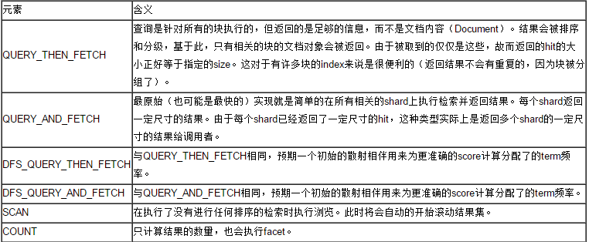
elasticsearch
Elasticsearch的java API
批量操作bulk
查询search
SearchType

Slide 50
elasticsearch
Elasticsearch的查询
es的搜索类型有4种
query and fetch(速度最快)(返回N倍数据量)
query then fetch（默认的搜索方式）
DFS query and fetch(可以更精确控制搜索打分和排名。)
DFS query then fetch
DFS解释：见备注
总结一下，从性能考虑QUERY_AND_FETCH是最快的，DFS_QUERY_THEN_FETCH是最慢的。从搜索的准确度来说，DFS要比非DFS的准确度更高。

Slide 51
elasticsearch
Elasticsearch的查询
查询:query
.setQuery(QueryBuilders.matchQuery("name", "test"))
分页:from/size
.setFrom(0).setSize(1)
排序:sort
.addSort("age", SortOrder.DESC)
过滤:filter
.setPostFilter(FilterBuilders.rangeFilter("age").from(1).to(19))
高亮:highlight
统计:facet(已废弃)使用aggregations 替代
根据字段进行分组统计
根据字段分组，统计其他字段的值
size设置为0，会获取所有数据，否则，只会返回10条

Slide 52
elasticsearch
Elasticsearch的分页
与SQL使用LIMIT来控制单“页”数量类似，Elasticsearch使用的是from以及size两个参数：
size：每次返回多少个结果，默认值为10
from：从哪条结果开始，默认值为0
假设每页显示5条结果，那么1至3页的请求就是：
GET /_search?size=5
GET /_search?size=5&from=5
GET /_search?size=5&from=10
注意：不要一次请求过多或者页码过大的结果，这么会对服务器造成很大的压力。因为它们会在返回前排序。一个请求会经过多个分片。每个分片都会生成自己的排序结果。然后再进行集中整理，以确保最终结果的正确性。

Slide 53
elasticsearch
Elasticsearch的分页
timed_out告诉了我们查询是否超时
curl -XGET http://localhost:9200/_search?timeout=10ms
es会在10ms之内返回查询内容
注意：timeout并不会终止查询，它只是会在你指定的时间内返回当时已经查询到的数据，然后关闭连接。在后台，其他的查询可能会依旧继续，尽管查询结果已经被返回了。

Slide 55
elasticsearch
Elasticsearch分片查询
默认是randomize across shards
随机选取，表示随机的从分片中取数据
_local：指查询操作会优先在本地节点有的分片中查询，没有的话再在其它节点查询。
_primary：指查询只在主分片中查询
_primary_first：指查询会先在主分片中查询，如果主分片找不到（挂了），就会在副本中查询。
_only_node：指在指定id的节点里面进行查询，如果该节点只有查询索引的部分分片，就只在这部分分片中查找，所以查询结果可能不完整。如_only_node:123在节点id为123的节点中查询。
_prefer_node:nodeid 优先在指定的节点上执行查询
_shards:0 ,1,2,3,4：查询指定分片的数据
自定义：_only_nodes：根据多个节点进行查询

Slide 56
elasticsearch
Elasticsearch脑裂问题
所谓脑裂问题（类似于精神分裂），就是同一个集群中的不同节点，对于集群的状态有了不一样的理解。
http://blog.csdn.net/cnweike/article/details/39083089
discovery.zen.minimum_master_nodes
用于控制选举行为发生的最小集群节点数量。推荐设为大于1的数值，因为只有在2个以上节点的集群中，主节点才是有意义的

Slide 57
elasticsearch
Elasticsearch中脑裂问题
正常情况下，集群中的所有的节点，应该对集群中master的选择是一致的，这样获得的状态信息也应该是一致的，不一致的状态信息，说明不同的节点对master节点的选择出现了异常——也就是所谓的脑裂问题。这样的脑裂状态直接让节点失去了集群的正确状态，导致集群不能正常工作。

Slide 58
elasticsearch
Elasticsearch中脑裂产生的原因
1. 网络：由于是内网通信，网络通信问题造成某些节点认为master死掉，而另选master的可能性较小
2. 节点负载：由于master节点与data节点都是混合在一起的，所以当工作节点的负载较大时，导致对应的ES实例停止响应，而这台服务器如果正充当着master节点的身份，那么一部分节点就会认为这个master节点失效了，故重新选举新的节点，这时就出现了脑裂；同时由于data节点上ES进程占用的内存较大，较大规模的内存回收操作也能造成ES进程失去响应。

Slide 59
elasticsearch
Elasticsearch中脑裂解决
主节点
node.master: true
node.data: false
从节点
node.master: false
node.data: true
所有节点
discovery.zen.ping.multicast.enabled: false
discovery.zen.ping.unicast.hosts: [“master”, “slave1”, “slave2"]

Slide 60
elasticsearch
Elasticsearch的优化
调大系统的"最大打开文件数",建议32K甚至是64K
ulimit -a (查看)
ulimit -n 32000(设置)
修改配置文件调整ES的JVM内存大小
1：修改bin/elasticsearch.in.sh中ES_MIN_MEM和ES_MAX_MEM的大小，建议设置一样大，避免频繁的分配内存，根据服务器内存大小，一般分配60%左右(默认256M)
2：如果使用searchwrapper插件启动es的话则修改bin/service/elasticsearch.conf(默认1024M)
设置mlockall来锁定进程的物理内存地址
避免交换（swapped）来提高性能
修改文件conf/elasticsearch.yml
boostrap.mlockall: true
分片多的话，可以提升建立索引的能力，5-20个比较合适。
如果分片数过少或过多，都会导致检索比较慢。分片数过多会导致检索时打开比较多的文件，另外也会导致多台服务器之间通讯。而分片数过少会导至单个分片索引过大，所以检索速度慢。建议单个分片最多存储20G左右的索引数据，所以，分片数量=数据总量/20G
副本多的话，可以提升搜索的能力，但是如果设置很多副本的话也会对服务器造成额外的压力，因为需要同步数据。所以建议设置2-3个即可。
要定时对索引进行优化，不然segment越多，查询的性能就越差
索引量不是很大的话情况下可以将segment设置为1
curl -XPOST 'http://localhost:9200/bjsxt/_optimize?max_num_segments=1'
java代码：client.admin().indices().prepareOptimize(“bjsxt").setMaxNumSegments(1).get();

Slide 61
elasticsearch
Elasticsearch的优化
删除文档：在Lucene中删除文档，数据不会马上在硬盘上除去，而是在lucene索引中产生一个.del的文件，而在检索过程中这部分数据也会参与检索，lucene在检索过程会判断是否删除了，如果删除了在过滤掉。这样也会降低检索效率。所以可以执行清除删除文档
curl -XPOST 'http://localhost:9200/elasticsearch/_optimize?only_expunge_deletes=true'
client.admin().indices().prepareOptimize(" elasticsearch ").setOnlyExpungeDeletes(true).get();
如果在项目开始的时候需要批量入库大量数据的话，建议将副本数设置为0
因为es在索引数据的时候，如果有副本存在，数据也会马上同步到副本中，这样会对es增加压力。待索引完成后将副本按需要改回来。这样可以提高索引效率

Slide 62
elasticsearch
Elasticsearch的优化
去掉mapping中_all域，Index中默认会有_all的域，(相当于solr配置文件中的拷贝字段text)，这个会给查询带来方便，但是会增加索引时间和索引尺寸
"_all":{"enabled":"false"}
log输出的水平默认为trace，即查询超过500ms即为慢查询，就要打印日志，造成cpu和mem，io负载很高。把log输出水平改为info，可以减轻服务器的压力。
修改ES_HOME/conf/logging.yaml文件
或者修改ES_HOME/conf/elasticsearch.yaml

Slide 63
elasticsearch
使用反射获取Elasticsearch客户端
可以使用前面讲的方式通过new获取client
使用反射方式：网上反映这种方式效率明显高于new客户端，并可避免线上环境内存溢出和超时等问题

Slide 64
elasticsearch
Elasticsearch使用经验谈
在使用java代码操作es集群的时候要保证本地使用的es的版本和集群上es的版本保持一致。
保证集群中每个节点的JDK版本和es配置一致

Slide 65
elasticsearch
Elasticsearch的分片规则
elasticsearch在建立索引时，根据id或id，类型进行hash，得到hash值与该索引的文档数量取余，取余的值即为存入的分片。
具体源码为：根据OperationRouting类的shardId方法进行分片

